Slide 1


Модуль 9:
Поиск и устранение неисправностей
Слайды составлены по материалам Cepheid
Глобальная лабораторная инициатива – Комплект учебных материалов по Xpert MTB/RIF

Slide 2
Содержание модуля
Проблемы, связанные с прибором GeneXpert
Ошибки, недействительные результаты и отсутствие результатов
Другие вопросы, связанные с исследованиями
Контактные данные компании «Cepheid»

Slide 3
Задачи обучения
В конце данного модуля, вы сможете:
Устранить распространенные неисправности в приборе GeneXpert
Объяснить причины и решения для часто встречающихся кодов ошибки
Решать другие распространенные неисправности, связанные с исследованиями

Slide 4
Прибор GeneXpert:
Проблемы, которые могут возникнуть
Не обнаружены модули GeneXpert
Не работает считыватель штрих-кодов
Мигает красный световой индикатор на модуле
Картридж застрял в приборе GeneXpert

Slide 5
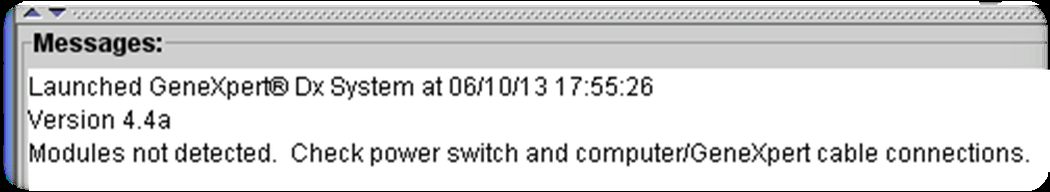
Модули GeneXpert не обнаружены (1)
Сообщение:
Система GeneXpert ® Dx запущена 06/10/13 в 17:55:26
Версия 4.4а
Модули не обнаружены. Проверьте выключатель питания и компьютер/подключение
кабелей GeneXpert.

Slide 6
Модули GeneXpert не обнаружены (2)
Был ли включен прибор GeneXpert до компьютера?
НЕТ
ДА
Закрыть ПО GeneXpert Dx
Завершить работу ПК
Включить GeneXpert
Включить ПК
Открыть ПО GeneXpert Dx
Ethernet-кабель плохо подключен, не подсоединен или поврежден?
НЕТ
ДА
Подключите/замените
кабель
Ошибка шлюза или
LAN-порт компьютера
Решить вопрос об IP-адресе
Связаться с Отделом технической поддержки Cepheid для перенастройки IP-адреса
Связаться с Отделом технической поддержки Cepheid для замены компьютера или модуля

Slide 7
Ошибка считывателя штрих-кодов
      USB-кабель считывателя штрих-кодов: Вы слышите звуковой сигнал БИП при подключении к компьютеру?
НЕТ
ДА
Подключите USB-кабель считывателя штрих-кодов к другому USB-порту на компьютере
Подготовьте и просканируйте картридж. Получается ли его просканировать?
ДА
НЕТ
НЕТ
ДА
Неисправность считывателя штрих-кодов
-Проверить импортирован ли Файл определения анализа(Assay Definition file)
-Перенастройте считыватель штрих-кодов
Получается ли теперь просканировать?
Связаться с Отделом технической поддержки Cepheid
НЕТ
ДА
Неисправность считывателя штрих-кодов

Slide 8
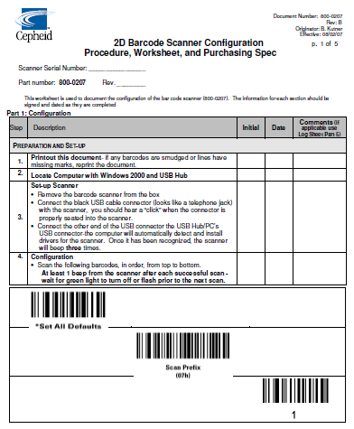
Перенастройка считывателя штрих-кодов

Slide 9
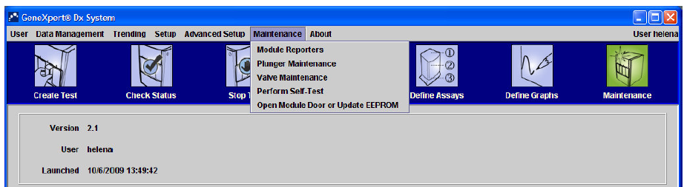
Мигает красный световой индикатор на модуле
Это означает, что модуль может быть неисправен
В системном окне GeneXpert Dx, нажмите «Maintenance» («Техобслуживание») на панели меню и выберите «Perform Self-Test» («Выполнить внутреннюю диагностику»)
Если неисправность не устранена, свяжитесь с Отделом технической поддержки Cepheid

Slide 10
Картридж застрял в приборе GeneXpert (1)
Решение 1: Проверьте, не открыта ли дверца модуля
  Осторожно попытайтесь открыть дверцу модуля.
Решение 2: В окне системы the GeneXpert Dx, нажмите «Maintenance» («Техобслуживание») на панели меню и выберите «Open Module Door or Update EEPROM» («Открыть дверцу модули или обновить ЭСППЗУ»

Slide 11
Картридж застрял в приборе GeneXpert (2)
Решение 3: Завершите работу ПО и перезапустите ПО
  При перезапуске ПО происходит повторная инициализация модуля, когда клапан и шприц принимают правильное положение. Это может помочь открыть дверцу.
Решение 4: Выключите систему и перезапустите как прибор GeneXpert, так и ПО
Решение 5: В окне системы GeneXpert Dx, нажмите «Maintenance» («Техобслуживание») на панели меню и выберите «Perform Self-Test» («Выполнить внутреннюю диагностику»)

Slide 12
Картридж застрял в приборе GeneXpert (3)
Решение 6: Если ни одно из вышеприведенных решений не сработает, ВРУЧНУЮ ИЗВЛЕКИТЕ картридж.
  Предупреждение: Это должно выполняться только руководителем лаборатории или другим квалифицированным сотрудником.
  СМ. СЛЕДУЮЩИЕ СЛАЙДЫ О ТОМ, КАК ИЗВЛЕЧЬ ЗАСТРЯВШИЙ КАРТРИДЖ

Slide 13
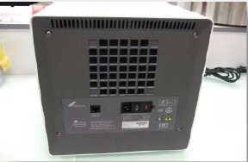
Извлечение застрявшего картриджа вручную:
1. Отсоединить прибор GeneXpert
Только сотрудники обученные работе с GeneXpert при консультации с опытным пользователем уровня «эксперт» или руководителем лаборатории или другим квалифицированным специалистом!
Отсоедините прибор от электропитания и компьютера
ПРЕДУПРЕЖДЕНИЕ!!
Внутри находится картридж!
Соблюдайте осторожность и не переворачивайте прибор, иначе содержимое картриджа протечет внутрь прибора и повредит модуль (который впоследствии придется заменить).

Slide 14
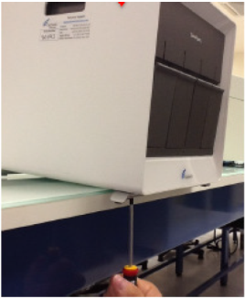
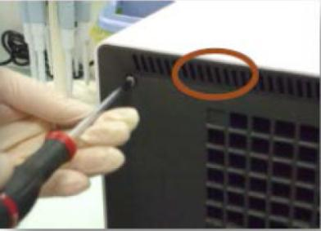
Извлечение застрявшего картриджа вручную:
2. Откройте прибор GeneXpert
ПРИМЕЧАНИЕ: ОТНОСИТСЯ ТОЛЬКО К НОВЫМ ПРИБОРАМ!!
  2.1: Выкрутите все 3 шурупа с ножек в нижней части прибора GeneXpert
  2.2: Выкрутите все 4 шурупа с задней крышки прибора. При необходимости, можно воспользоваться плоскогубцами, чтобы снять заднюю крышку, схватив ее в том месте, которое указано на рисунке выше. Не используйте в этих целях отверстия для вентилятора, так как этом может повредить вентилятор.

Slide 15
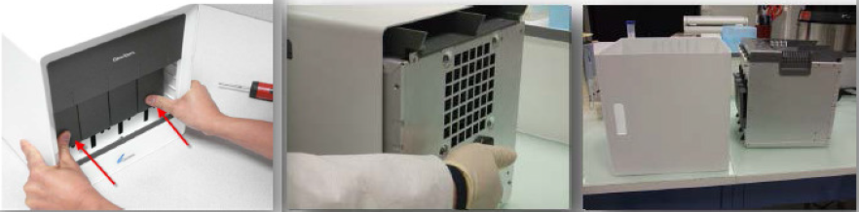
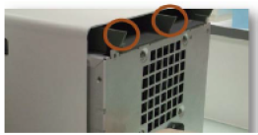
Извлечение застрявшего картриджа вручную:
2. Откройте прибор GeneXpert (продолжение)
  2.3: Осторожно вытяните прибор из внешнего из наружного корпуса, надавив на дверцы прибора.
  ПРЕДУПРЕЖДЕНИЕ: ОСТРЫЕ КРАЯ! Углы прибора, показанные на рисунке острые и могут поранить, если не соблюдать осторожность!

Slide 16
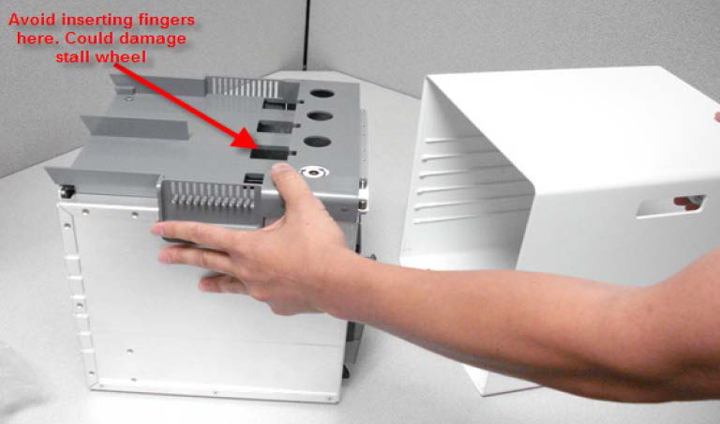
Извлечение застрявшего картриджа вручную:
2. Откройте прибор GeneXpert (продолжение)
Не допускайте попадания пальцев сюда. Это может повредить колесико.

Slide 17
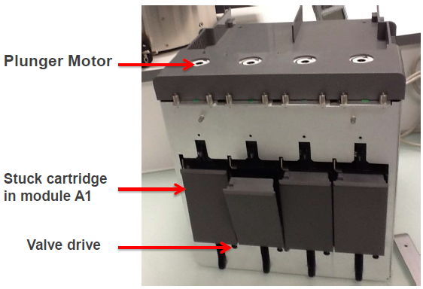
Извлечение застрявшего картриджа вручную:
3. Извлеките застрявший картридж вручную
На этом этапе, есть два варианта извлечения застрявшего картриджа
Вариант 1: Продвинуть поршень вверх
Вариант 2: Повернуть клапан в правильное положение
Привод поршня
Картридж,
застрявший
в модуле А1
Привод клапана

Slide 18
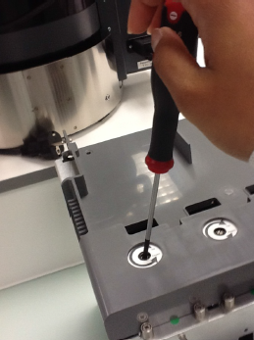
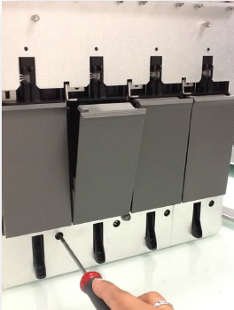
Извлечение застрявшего картриджа вручную:
3. Извлеките застрявший картридж вручную (продолжение)
Вариант 1: Продвинуть поршень вверх
A. Верните поршень в правильное положение, поворачивая шуруп в направлении «ВВЕРХ».
B. Попытайтесь открыть дверцу.
Вариант 2: Поверните клапан в правильное положение
Поворачивайте винт в одном направления, в это время пытаясь открыть дверцу. Помните о том, что это может занять определенное время.
В конце концов, клапан вернется в правильное положение, дверца откроется и вы сможете извлечь картридж.

Slide 19
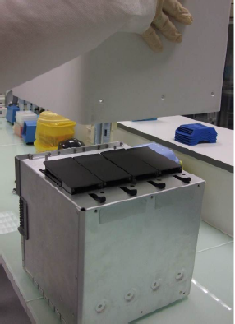
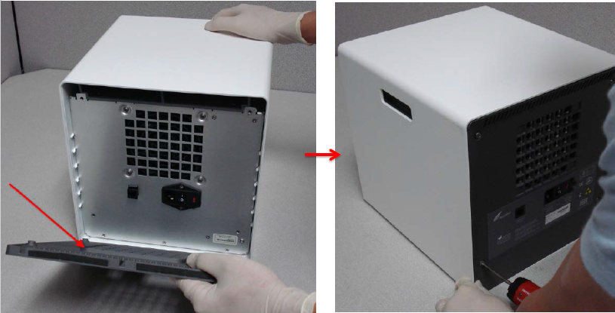
Извлечение застрявшего картриджа вручную:
4. Обратная сборка прибора GeneXpert
4.1. Осторожно положите прибор на его заднюю часть и опустите на него наружный корпус.
4.2. Закройте заднюю часть прибора панелью и прикрутите все 4 шурупа (не затягивайте их слишком туго!)

Slide 20
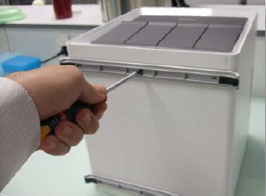
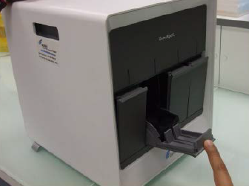
Извлечение застрявшего картриджа вручную:
4. Обратная сборка прибора GeneXpert (продолжение)
4.3. Закрутите обратно все 3 шурупа на ножках в нижней части прибора GeneXpert
Если, после обратной сборки сложно открывать или закрывать дверцы, то это происходит из-за того, что шурупы на передних ножках затянуты слишком туго.
→ Немного освободите шурупы на передних ножках, пока дверцы не станут открываться свободно

Slide 21
Ошибка, недействительный результат или отсутствие результата
Понимание кодов ошибок
Распространенные коды ошибок
    5006/5007/5008
    5011
    2008
    2127
    2037
    2014/3074/3075/1011
Недействительные результаты
Нет результата

Slide 22
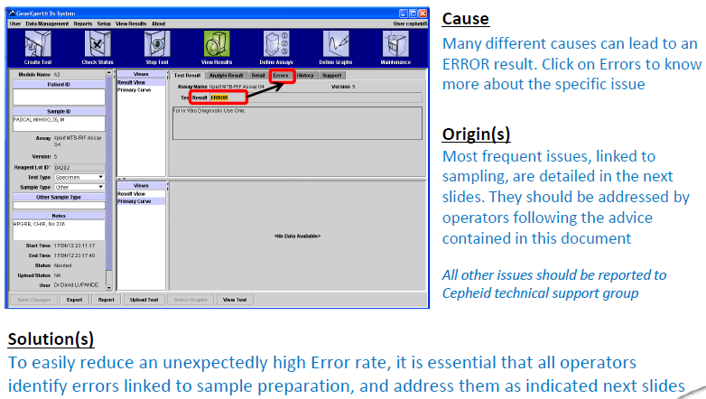
Понимание кодов ошибок
Причина (ы)
Множество разных причин могут привести к результату ОШИБКА. Нажмите на «Errors» («Ошибки»), чтобы узнать подробности проблемы.
Источник(и)
Наиболее частые проблемы подробно описаны на следующих слайдах. Они должны рассматриваться операторами, исходя из советов, приведенных на слайдах.
Решение(я)
Для того, чтобы с легкостью снизить неожиданно высокий уровень ошибок, важно, чтобы все операторы умели определять и устранять ошибка на основе советов, которые приводятся на следующих слайдах.

Slide 23
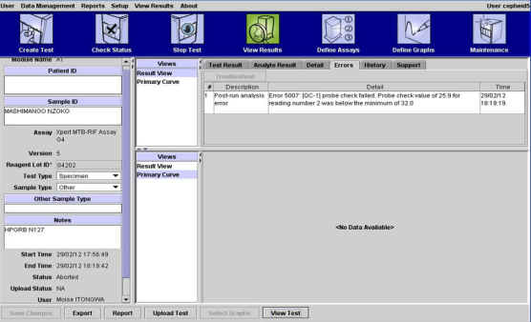
Коды ошибок: 5006/5007/5008
Причина
Контроль проверки зонда не пройден и исследование остановилось до амплификации.
Источник(и)
Образец слишком вязкий и/или неправильный объем образца добавлен в картридж; Реакционная пробирка картриджа наполнения неправильно, содержит пузырьки или выявлены проблемы с целостностью зонда
Решение(я)
Если через 15 (10+5) минут деконтаминации, образец еще слишком вязкий, не загружайте его в картридж. Подождите еще 10 минут до полного сжижения образца, затем перенесите его в картридж используя новую одноразовую пипетку. Объем образца, помещенного в картридж, должен быть между 2 и максимум 4 мл.

Slide 24
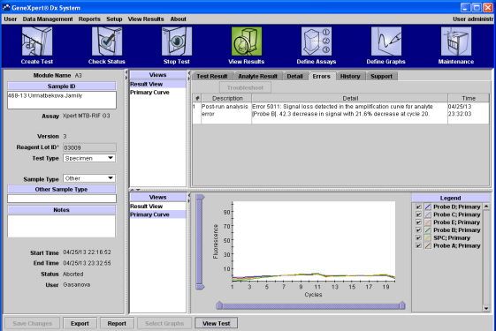
Код ошибки: 5011
Причина
Выявлена потеря сигнала в кривой амплификации.
Источник(и)
Потеря давления в пробирке из-за негерметичности пробирки картриджа или неправильной работы клапана картриджа.
Решение(я)
Повтор исследования при помощи нового картриджа. Если ошибка не устранена, она может быть связана с модулем; т.е.,струйная техника модуля может быть неисправна. Свяжитесь с Отделом технической поддержки Cepheid.

Slide 25
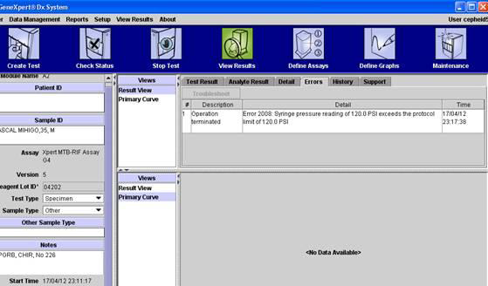
Код ошибки: 2008
Причина
Давление превышает максимально допустимые показатели давления.
Источник(и)
Образец слишком вязкий.
Решение(я)
Если через 15 (10+5) минут деконтаминации, образец еще слишком вязкий, не загружайте его в картридж. Подождите еще 10 минут до полного сжижения образца, затем перенесите его в картридж используя новую одноразовую пипетку.

Slide 26
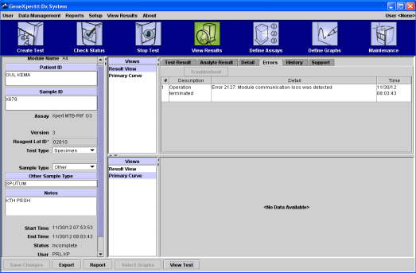
Код ошибки: 2127
Причина
Выявлено отсутствие коммуникации с модулем.
Источник(и)
Проблема с электропитанием (от основного источника или колебаний/неисправности ИБП).
Решение(я):
Отсоедините и опять подключите Ethernet-кабель между компьютером и прибором.
Отсоедините и опять подключите коммуникационный кабель между межсетевой платой и прибором GeneXpert. Перезапустить систему и проверить температуру (должна быть ниже 30°C).
Проверить функционирование ИБП и установить устройство защиты от перенапряжения (стабилизатор напряжения).

Slide 27
Другие коды ошибок
Ошибка 2037: Проверка целостности картриджа
  В самом начале исследования, прибор GeneXpert проверяет давление внутри пробирки. Если показания давления неправильные, программное обеспечение остановит исследование из-за нарушения герметичности (проблема качества). Не используйте такой картридж.
Ошибка 2014/ 3074/ 3075/ 1001: проблемы с температурой/нагревателем
  Причины: высокая температура в модуле; неисправность нагревателя; неисправный вентилятор; пыль на фильтре около вентилятора
  Влияет ли эта ошибка только на один модуль? Всегда тот же самый модуль?
    В окне системы GeneXpert Dx, нажмите «Maintenance» («Техобслуживание») на панели меню и выбери «Module Reporters» («Отчеты модулей»), чтобы проверить температуру модулей.

Slide 28
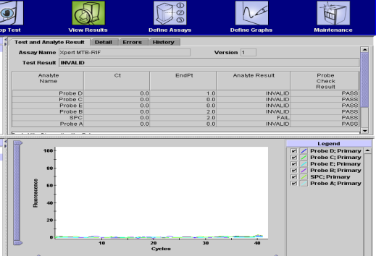
Недействительный результат
Причина
Не пройден Контроль обработки образца (SPC).
Источник(и)
Частички пищи или крови в образце препятствуют процессу ПЦР.
Профилактика
  До добавления реактива для образца для деконтаминации, проверьте образец на наличие частичек пищи или крови. Подождите, пока частички пищи не осядут на дно прямого образца до его подготовки и добавления его в картридж.
Решение(я)
  При необходимости, собрать еще один
  образец.

Slide 29
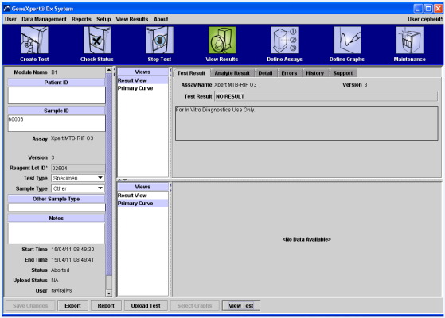
Нет результата
Причины
Исследование не может быть выполнено из-за сбора недостаточного количества информации.
Источник(и)
Программное обеспечение прекратило работу до завершения исследования:
- ПО Windows или ПО прибора не отвечает
- Отключение электричества
- Функция «STOP TEST» («ОСТАНОВИТЬ ИССЛЕДОВАНИЕ») активирована (случайно или преднамеренно)
Решение(я)
Обеспечить электропитание, перезапустить прибор и повторить исследование при помощи нового картриджа. Связаться с Cepheid, если неисправность не устранена.

Slide 30
Мониторинг ошибок и недействительных результатов/отсутствия результатов
По каждому модулю и пользователю необходимо вести мониторинг уровня ошибок и недействительных результатов/отсутствия результатов
Определение наиболее частых проблем может помочь в устранении неисправностей, так как некоторые ошибки могут быть связаны с техникой обработки образца определенным пользователем, в то время, как другие проблемы могут носить механический характер и касаться модулей прибора или комнатной температуры и т.п.
О периодически возникающих и повторяющихся проблемах следует сообщить в Cepheid

Slide 31
ДРУГИЕ ПРОБЛЕМЫ С ИССЛЕДОВАНИЯМИ: Что делать, если (1)
Вы начали исследование и вспомнили, что не ввели идентификационный номер образца (например, лабораторный регистрационный номер)
Выберите «View Result» («Посмотреть результат») на используемом модуле после того, как он закончит работу.
Извлеките картридж из модуля.
Убедитесь в том, что Вы переписали идентификационный номер на картридже в поле для идентификационного номера образца. Сохраните изменения.

Slide 32
ДРУГИЕ ПРОБЛЕМЫ С ИССЛЕДОВАНИЯМИ: Что делать, если (2)
Вы понимаете, что в объем образца одного из пациентов недостаточный (меньше требуемого 1 мл)
За получение нужного объема, как правило, отвечает медработник, осуществляющий забор образца.
При приеме образцов в лаборатории, важно проверить объем образца.
Подготовьте образец, если его объем составляет, как минимум, 1 мл и сообщите медработнику, что в будущем необходимо получить образец объемом более 1 мл.
Если объем образца менее 1 мл, запросите новый образец.

Slide 33
ДРУГИЕ ПРОБЛЕМЫ С ИССЛЕДОВАНИЯМИ: Что делать, если (3)
Вы добавили реактив для образца (РО) к 8 образцам мокроты и начали исследование 4 образцов, но вы вспоминаете, что время начала исследования остальных образцов приходится на обед
Вы можете инкубировать мокроты в РО до 5 часов при комнатной температуре до загрузки в картридж и до 12 часов, если такой образец хранится в холодильнике при температуре 2-8°C (Примечание: Как только образец помещается в картридж, исследование следует провести не позднее, чем через 4 часа).
По мере возможности, старайтесь не допускать формирования партий образцов.
Если необходимо формировать партии, то выполняйте требование о максимальном периоде хранения в течение 5 часов.
В рассматриваемом случае, исследование можно начать после обеда, так как у Вас будет еще достаточно времени для хранения.

Slide 34
ДРУГИЕ ПРОБЛЕМЫ С ИССЛЕДОВАНИЯМИ: Что делать, если (4)
Вы уронили картридж с помещенным в него образцом пока переносили его к прибору GeneXpert
Не загружайте картридж в прибор.
Выполните процедуру очистки разлития согласно инструкциям по биологической защите.
Чтобы не ронять картриджи, надевайте перчатки и пользуйтесь тележкой для переноса картриджей
В случае разлития: СМ. МОДУЛЬ 2 – Биологическая защита

Slide 35
ДРУГИЕ ПРОБЛЕМЫ С ИССЛЕДОВАНИЯМИ: Что делать, если (5)
Прибор GeneXpert был перемещен, а картридж находится внутри
В данном случае очень большой риск повреждения модуля. Настоятельно рекомендуется:
  1. Уведомить об этом Cepheid (свяжитесь с Отделом технической поддержки Cepheid)
  2a. До перемещения системы, разблокируйте застрявшие модули и выполните процедуры полной очистки.
  2b. Если система перемещалась с картриджем внутри, как только система перенесена, извлеките картридж, очистите модуль (процедура плановой очистки) и проверьте правильность работы системы
  3. Ведите мониторинг за работой данного модуля.
Профилактика – это лучший вариант: если систему необходимо переместить/переносить, проверьте нет ли в модулях картриджей до перемещения системы.

Slide 36
ДРУГИЕ ПРОБЛЕМЫ С ИССЛЕДОВАНИЯМИ: Что делать, если (6)
Процесс исследования прерван прибором GeneXpert
Задокументируйте результат на форме для результатов Xpert.
Повторите исследование, если осталось еще, по крайней мере, 2 мл смеси РО/мокроты.
Если оставшегося объема недостаточно, запросите новый образец.

Slide 37
ДРУГИЕ ПРОБЛЕМЫ С ИССЛЕДОВАНИЯМИ: Что делать, если (7)
Реактив для образца уронили, он попал на руки, лицо или в глаза
Ознакомьтесь с листком данных о безопасности материала для Xpert MTB/RIF (ЛДБМ).
Глаза: Вызывает серьезное поражение глаз. Тщательно промойте глаза водой в течение нескольких минут. При ношении контактных линз, в данном случае из следует снять, если это можно сделать. Продолжайте промывать водой. Обратитесь к врачу.
Кожа: Вызывает раздражение кожи. Промойте большим количеством мыла и воды. Обратитесь к врачу.
Попадание внутрь организма: Может быть опасно, если проглатывается. Прополощите рот водой. Обратитесь к врачу.
Вдыхание: Может вызвать сонливость или головокружение. Если возникают сложности с дыханием, вынесите пострадавшего на свежий воздух и обратитесь к врачу.

Slide 38
Другие проблемы с прибором, ПО и реактивами?
Посмотрите код ошибки в Руководстве для пользователя GeneXpert и примите меры по ее устранению согласно рекомендациям.
Свяжитесь с местным поставщиком или Отделом технической поддержки Cepheid.
При возможности, продолжите исследование в другом модуле пока устраняются неполадки в неисправном модуле.

Slide 39
Когда следует заменить модуль?
Если проблема с прибором вызвана неисправностью модуля
Если программное обеспечение выдает сообщение о том, что модуль не обнаружен
Если программное обеспечение выдает сообщение о других проблемах с модулем
Возможно, когда растет уровень ошибок (это может означать, что возникла проблема с аппаратным обеспечением)
Свяжитесь с Группой технической поддержки Cepheid: они примут решение о необходимости замены модуля

Slide 40
Этапы подготовке к замене модуля (обмен старого модуля на новый)
Представьте в Cepheid:
  Адрес учреждения для доставки модуля
  Свяжитесь с ответственным лицом в данном учреждении
  Адрес для отправления счета-фактуры
Предоплата за модуль(и):
Получить модуль(и)
Дезинфицировать старый модуль(и): поверхности инструмента, лоток для картриджей, стержень поршня
Заменить (обменять) модуль(и) – При необходимости, свяжитесь с Отделом технической поддержки Cepheid
Стоимость обмена модуля
- 900 долл. США за 1 модуль
- 1200 долл. США за 2 модуля
- 1500 долл. США за 3 модуля
- 1800 долл. США за 4 модуля
Стоимость транспортировки включает расходы до ближайшего международного аэропорта.
Расходы не таможенное оформление не включены
Бесплатно, если на прибор действует гарантия

Slide 41
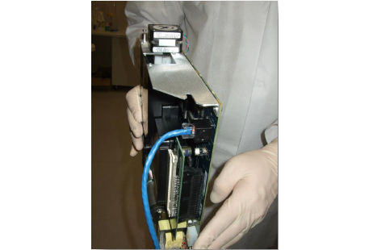
Замена модуля (обмен старого модуля на новый)
Видеоролик находится по адресу Протокола передачи файлов (FTP):
ftp://hbdc:Crasa7Uc@ftp.caplaser.net
(ссылку следует скопировать и вставить в Windows Explorer, но не Internet Explorer)
Видеоролики на FTP – это большие файлы, поэтому их следует загрузить на компакт-диск
перед тренингом.
Замену модуля может осуществить только местный представитель Cepheid или обученный специалист

Slide 42
Этапы после замены (обмена) модулей
Перезапустите систему и составьте Отчет о квалификации установки (отправьте его в Cepheid)
Заполните, подпишите и отправьте в Cepheid Сертификат о разрешении на возврат модуля
Cepheid направит вам номер RMA для отслеживания
Запакуйте старый модуль(и) в исходную упаковку и правильно промаркируйте:
  - Напишите на коробке номер RMA
  - Напишите на коробке адрес: Cepheid Europe, Vira Solelh, 81470 Maurens Scopont, France
Отправьте старый модуль(и) обратно в Cepheid в течение 10 дней после замены

Slide 43
Помощь и поддержка Cepheid
Обучение и помощь Cepheid HBDC Europe
  Телефон: +33.5.63.82.53.60
  С понедельника по пятницу, 8.00 – 18.00, среднее время по Гринвичу+1 час
Отдел технической поддрежки Cepheid (Проблемы с прибором и другими кодами ошибок)
  Европа:
    Телефон: +33.5.63.82.53.19
    Адрес электронной почты: support@cepheideurope.com
  С понедельника по пятницу, 8.00 – 18.00, среднее время по Гринвичу+1 час
До запроса поддержки, подготовьте следующее:
  Серийный номер прибора GeneXpert, код ошибки(ок), описание инцидента и (при возможности) заархивированный файл GXX за последние 3 месяца и файл системного журнала.

Slide 44
Выводы
Проблемы с эксплуатацией могут быть связаны с неправильной техникой работы пользователя или могут свидетельствовать о технической проблеме с модулями, считывателем штрих-кодов или картриджами
Понимание конкретных кодов ошибок и причин получения недействительных результатов или отсутствия результатов может помочь определить причину проблемы и найти для нее решение
По каждому модулю и пользователю необходимо вести мониторинг уровня ошибок и недействительных результатов/отсутствия результатов
Следует своевременно связаться с Отделом технической поддержки Cepheid при повторном возникновении проблем

Slide 45
Оценка
Перечислите самые распространенные проблемы при эксплуатации прибора, которые могут возникнуть в начале/процессе исследования.
Опишите все основные коды ошибок и способы их профилактики.
Объясните в каких случаях Вы можете получить недействительный результат.
В течение какого максимального времени можно инкубировать мокроту в реактиве для образца?
Какую информацию следует заранее приготовить до того, как вы свяжетесь с Отделом технической поддержки Cepheid.

Slide 46







Выражение признательности
Комплект учебных материалов Xpert MTB/RIF был подготовлен со стороны консорциума партнеров в рамках Глобальной лабораторной инициативы (ГЛИ), включая FIND, KNCV, CDC США, ЮСАИД, TB CARE I и ВОЗ, при финансировании со стороны ЮСАИД.
Модули основываются на материалах, которые были изначально разработаны со стороны FIND, KNCV и Cepheid.
Перевод на русский язык осуществлён при поддержке FIND

